Slide 1


Slide 2




Pourquoi la douleur, la souffrance et la mort ?
Sujet 4

Slide 3
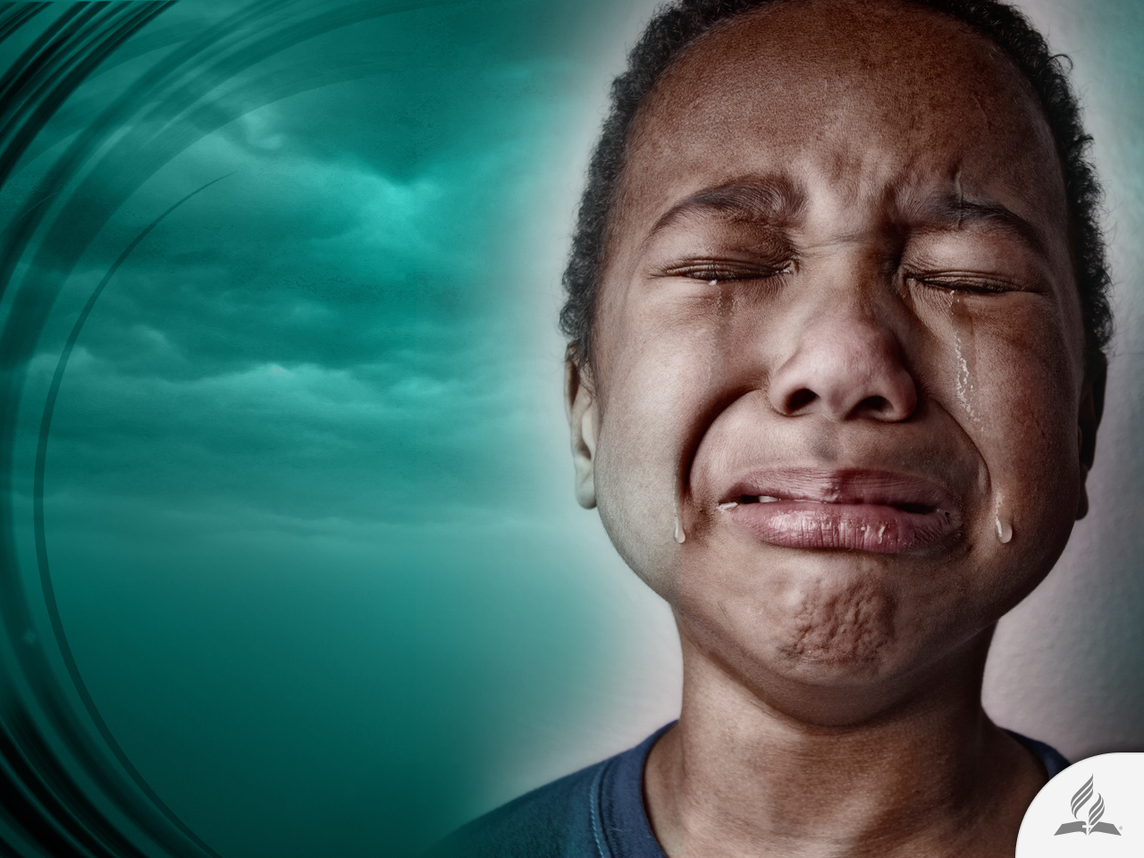
Le mystère de la douleur
Si Dieu a créé un monde parfait, pourquoi la douleur, la souffrance et la mort existentelles ? La douleur est un mystère.

Slide 4
De retour à la Genèse
Le récit biblique de la création rapporte que « Dieu vit tout ce qu’il avait fait et voici, cela était très bon. » (Genèse 1 : 31)
Qu’est-il arrivé à ce monde qui fut un jour « très bon » ? Où le mal a-t-il pris naissance ?
La Bible, quant à elle, dit que le mal est péché. Elle n’explique pas son origine. Elle raconte simplement comment il apparut. Les écrivains de l’Ancien Testament ne se sont pas donné la peine de l’expliquer en détail. Pour eux, le mal est une réalité indiscutable.
Le péché est un fait évident. L’important est de savoir y faire face. Le mal n’a pas d’explication.

Slide 5
Un ange parfait
« Tu étais un chérubin protecteur, aux ailes déployées. Je t’avais installé, et tu y étais, sur la sainte montagne de Dieu, tu marchais au milieu des pierres étincelantes. Tu as été intègre dans ta conduite depuis le jour où tu as été créé, et ce jusqu’à ce qu’on trouve de l’injustice chez toi. À cause de la grandeur de ton commerce tu as été rempli de violence, et tu as péché. Je te précipite de la montagne de Dieu et je te fais disparaître, chérubin protecteur, du milieu des pierres étincelantes. Ton cœur s’est enorgueilli à cause de ta beauté, tu as corrompu ta sagesse à cause de ta splendeur. Je te jette par terre, je te livre en spectacle aux rois. » (Ézéchiel 28 : 14-17)

Slide 6
Le risque de la liberté
Dieu n’a pas créé le diable. Il a créé un ange parfait.
Mais pourquoi un ange parfait a-t-il choisi le mal ? Et s’il l’a fait, cela signiﬁ e peut être que le mal existait déjà ? Non. La possibilité du mal existait, mais pas le mal.
La perfection de Lucifer requérait la liberté. Un esclave ne pourrait être parfait.
Aﬁn d’être libre, Lucifer avait besoin de choisir, et la capacité de choisir exigeait la possibilité de s’engager, soit dans la voie du bien, soit dans celle du mal. Autrement, comment aurait-il pu être libre ?
Cependant, la possibilité qu’une situation se concrétise ne signiﬁe pas nécessairement qu’elle doive arriver.

Slide 7
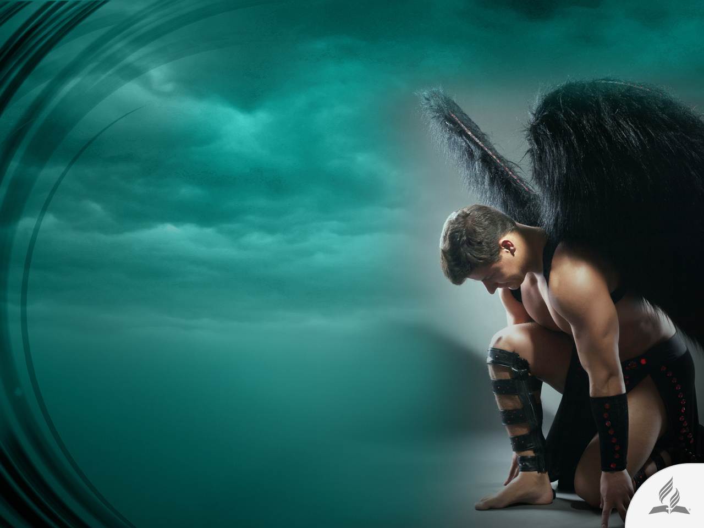
Rébellion dans le ciel
« Et il y eut guerre dans le ciel. Michel et ses anges combattirent contre le dragon. Et le dragon et ses anges combattirent, mais ils ne furent pas les plus forts, et leur place ne fut plus trouvée dans le ciel. Et il fut précipité, le grand dragon, le serpent ancien, appelé le diable et Satan, celui qui séduit toute la terre, il fut précipité sur la terre, et ses anges furent précipités avec lui. » (Apocalypse 12 : 7-9)

Slide 8

Lucifer descend sur Terre
Le Seigneur avertit Adam et Ève sur la présence d'un ennemi. « Tu pourras manger de tous les arbres du jardin ; mais tu ne mangeras pas de l’arbre de la connaissance du bien et du mal ; car le jour où tu en mangeras, tu mourras. » (Genèse 2 : 16-17)

Slide 9
Le péché s'introduit sur Terre
« Le serpent était le plus rusé de tous les animaux des champs, que l'Éternel Dieu avait faits. Il dit à la femme: Dieu a-t-il réellement dit: Vous ne mangerez pas de tous les arbres du jardin? La femme répondit au serpent: Nous mangeons du fruit des arbres du jardin. Mais quant au fruit de l'arbre qui est au milieu du jardin, Dieu a dit: Vous n'en mangerez point et vous n'y toucherez point, de peur que vous ne mouriez. Alors le serpent dit à la femme: Vous ne mourrez point; mais Dieu sait que, le jour où vous en mangerez, vos yeux s'ouvriront, et que vous serez comme des dieux, connaissant le bien et le mal. La femme vit que l'arbre était bon à manger et agréable à la vue, et qu'il était précieux pour ouvrir l'intelligence; elle prit de son fruit, et en mangea; elle en donna aussi à son mari, qui était auprès d'elle, et il en mangea. » (Genèse 3 : 1-6)

Slide 10
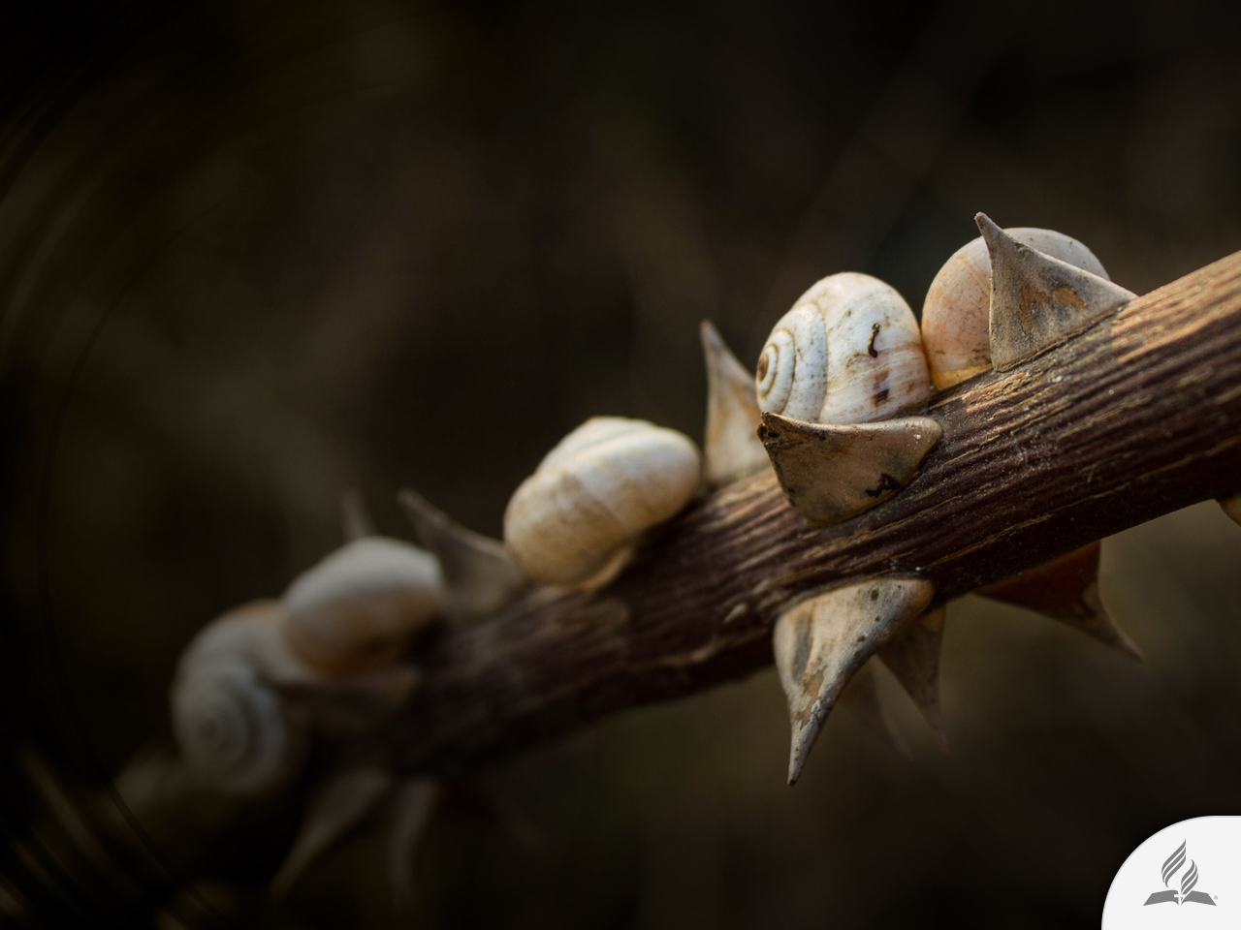
QUELQUES EFFETS DU PÉCHÉ

Slide 11
Adam et Ève
Perte de l’innocence. Peur, honte et culpabilité. Incapacité à proﬁ ter de la communion avec Dieu face à face (Genèse 3 : 8-10)
Sang innocent répandu (Genèse 3 : 21)
Reproches et réclamation du premier couple. Harmonie familiale rompue (Genèse 3 : 12)
Travail converti en charge (Genèse 3 : 19)
Naissance des enfants devenue source de
douleur (Genèse 3 : 16)

Slide 12
La race humaine
Péché introduit partout dans le monde (Romains 5 : 12-19)
Absence de paix mentale (Ésaïe 57 : 20-21)
Attachement à l’habitude continuelle de pécher (Jean 8 : 34)
Mort physique (Genèse 2 : 17 ; 1 Corinthiens 15 : 56)
Perte du sens de la vie (Éphésiens 2 : 1)

Slide 13
La race humaine
Souillure (Ésaïe 64 : 6 ; Psaumes 106 : 39)
Culpabilité (Esdras 9 : 6 ; Genèse 3 :10)
Séparation d’avec Dieu (Ésaïe 1 : 15 ;59 : 2)
Relations humaines envenimées (Deutéronome 15 : 7-8 ; 25 : 13-15)

Slide 14
La nature
Malédiction de la terre (Genèse 3 : 17-18 ;
Jérémie 12 : 13 ; Romains 8 : 20-22)
Pollution de la planète (Lévitique 18 : 25 ; Genèse 4 : 10-12 ;
Romains 8 : 20-22)

Slide 15
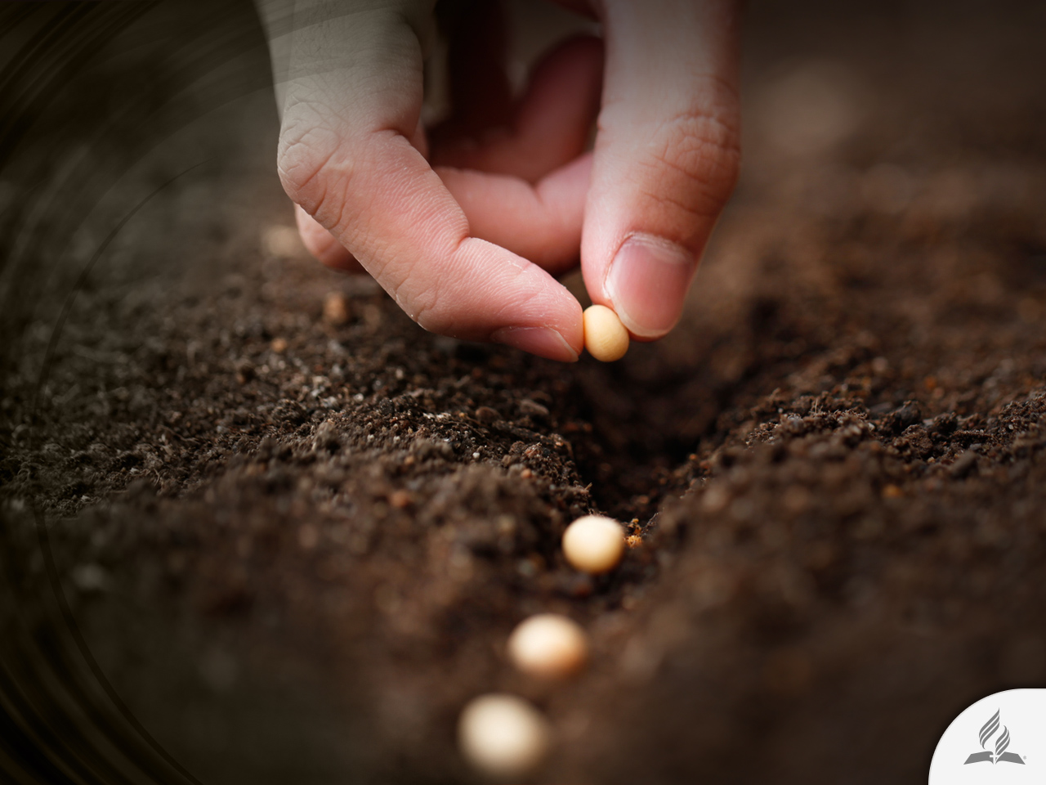
GRAINES BONNES ET MAUVAISES
Vivre dans un monde abîmé par le péché

Slide 16
Matthieu 13 : 24-30
« Le royaume des cieux est semblable à un homme qui a semé une bonne semence dans son champ. Mais, pendant que les gens dormaient, son ennemi vint, sema de l'ivraie parmi le blé, et s'en alla. Lorsque l'herbe eut poussé et donné du fruit, l'ivraie parut aussi.
Les serviteurs du maître de la maison vinrent lui dire: Seigneur, n'as-tu pas semé une bonne semence dans ton champ? D'où vient donc qu'il y a de l'ivraie?
Il leur répondit: C'est un ennemi qui a fait cela.
Et les serviteurs lui dirent: Veux-tu que nous allions l'arracher?
Non, dit-il, de peur qu'en arrachant l'ivraie, vous ne déraciniez en même temps le blé. Laissez croître ensemble l'un et l'autre jusqu'à la moisson, et, à l'époque de la moisson, je dirai aux moissonneurs: Arrachez d'abord l'ivraie, et liez-la en gerbes pour la brûler, mais amassez le blé dans mon grenier. »

Slide 17
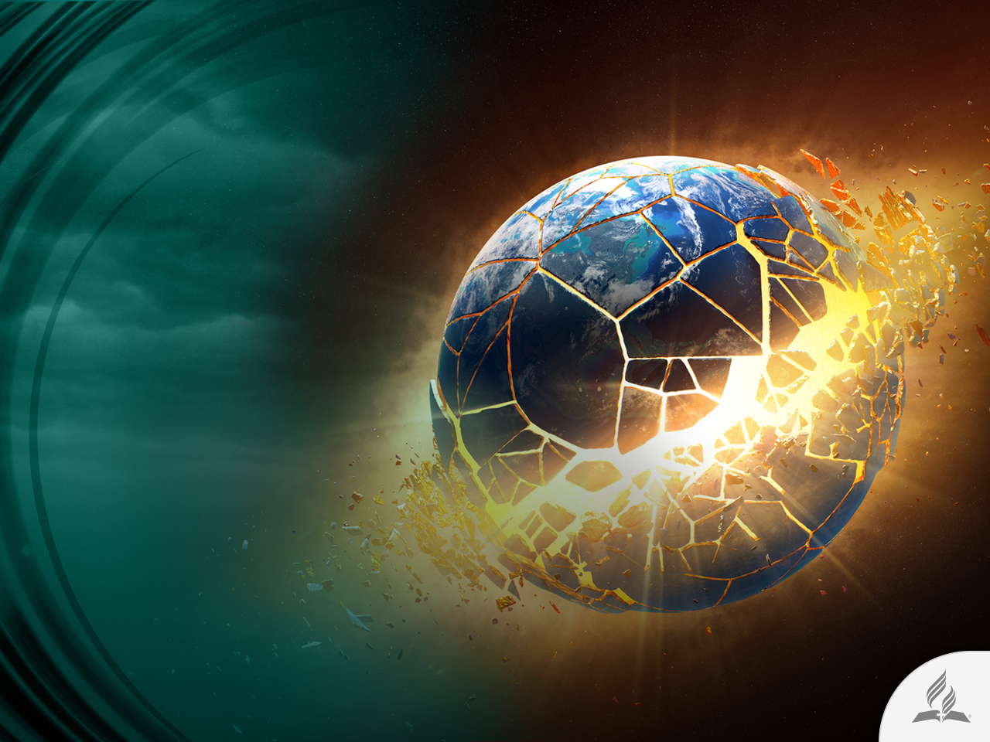
Dieu n'a pas semé le péché dans ce monde
Satan introduit le péché dans le monde. Il accusa le Seigneur d'être le responsable de la mauvaise graine.

Slide 18

Un monde avec des graines bonnes et mauvaises
Sur ce monde il existent des bonnes et des mauvaises personnes.
Ceci ne changera pas avant le retour du Seigneur dans sa gloire.

Slide 19
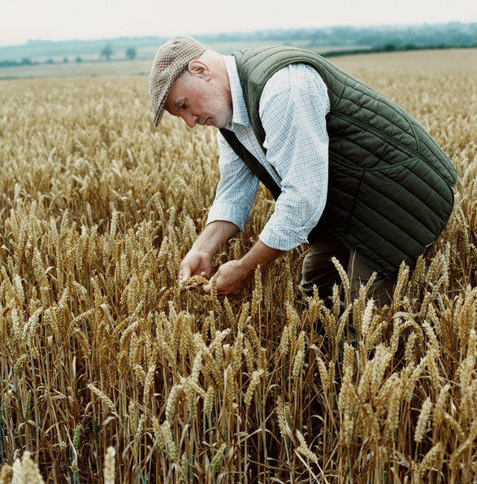
BLÉ IVRAIE
Le blé et l'ivraie sont très similaires. Seulement un oeil entraîné peut les différentier.

Slide 20
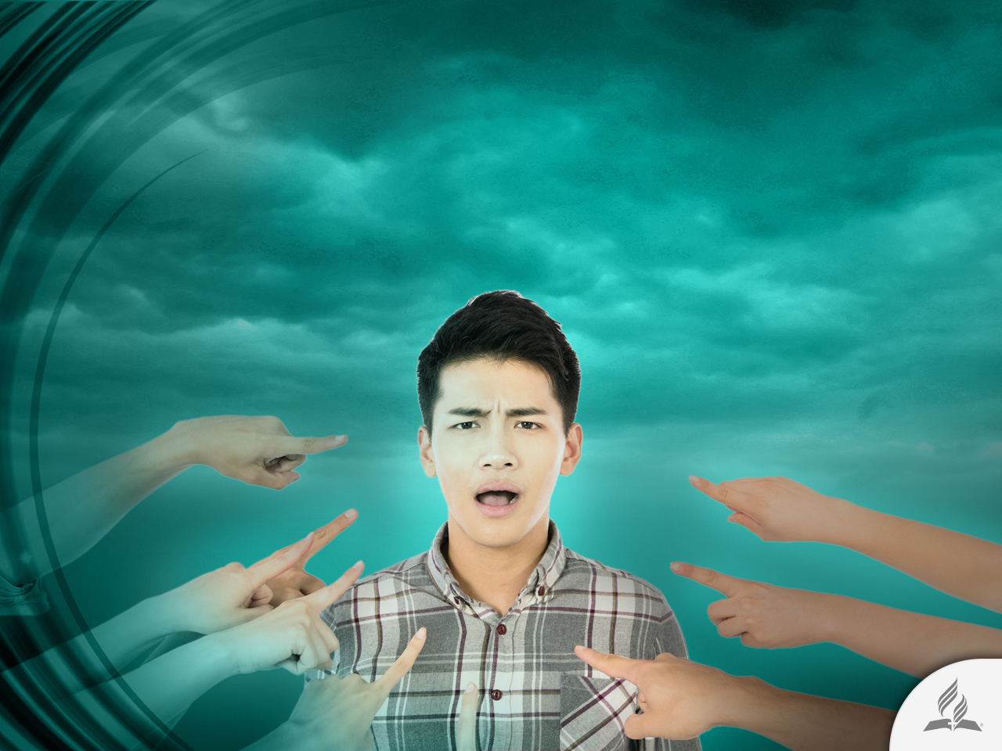
Seulement Dieu peut juger
Il ne nous incombe pas de décider qui sont les bons et les mauvais. Il est le seul qui peut faire le travail de séparation.

Slide 21
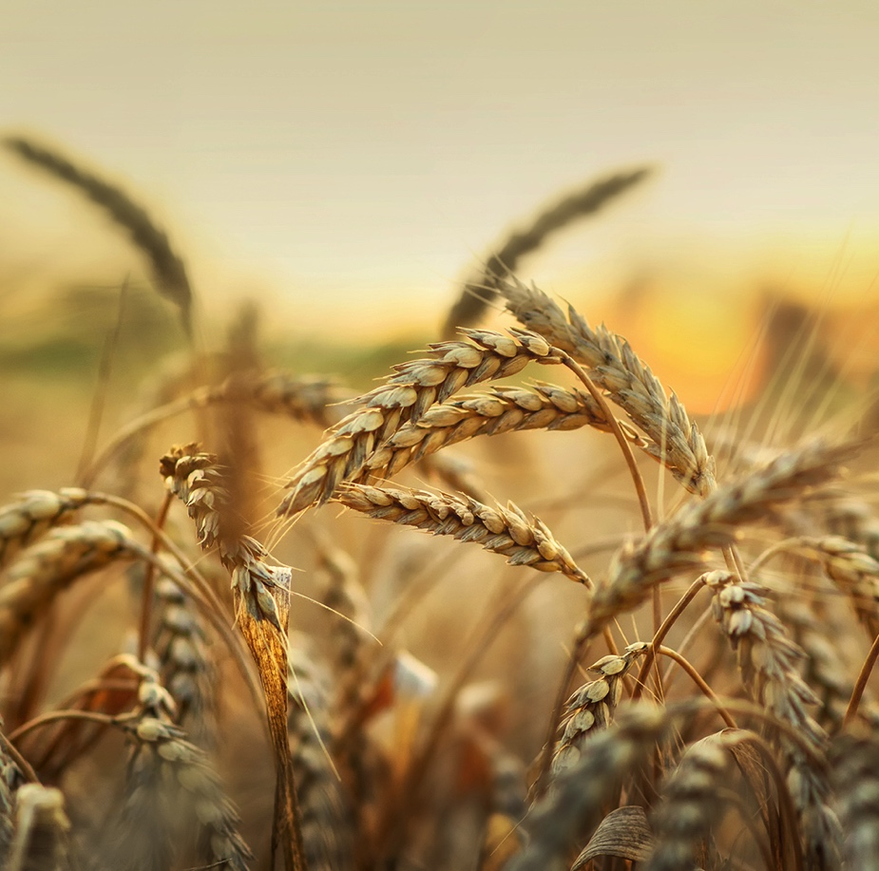
Nous devons attendre
Les bonnes et les mauvaises graines doivent pousser ensemble pour ne pas endommager le blé. L'ivraie doit montrer son « vrai caractère » et ensuite elle sera déracinée.

Slide 22
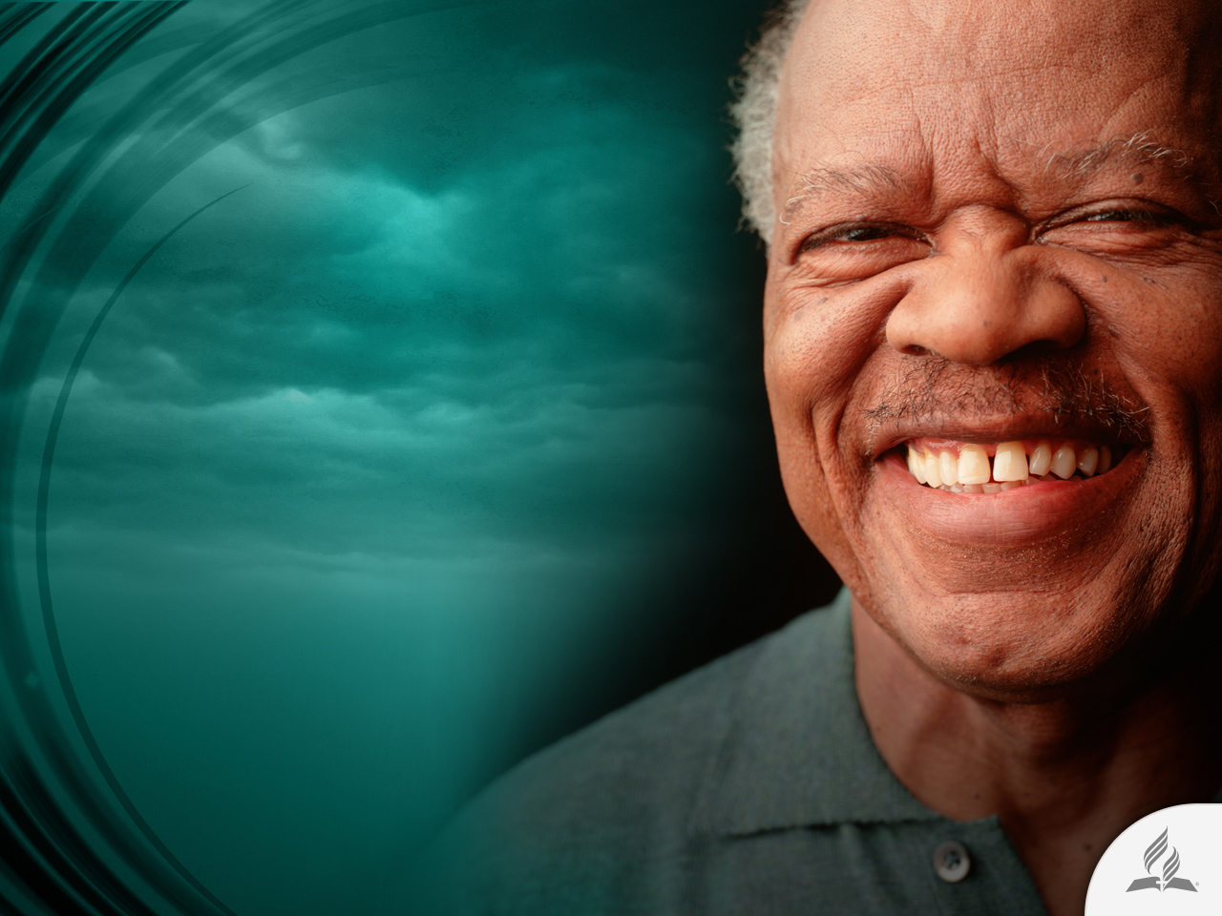
Le mal ne prévaut pas
« Il essuiera toute larme de leurs yeux, et la mort ne sera plus, et il n'y aura plus ni deuil, ni cri, ni douleur, car les premières choses ont disparu. » (Apocalypse 21 : 4)

Slide 23

PLUS QUE VAINQUEURS

Slide 24
Une grande vérité
« Qui nous séparera de l'amour de Christ? Sera-ce la tribulation, ou l'angoisse, ou la persécution, ou la faim, ou la nudité, ou le péril, ou l'épée? selon qu'il est écrit: C'est à cause de toi qu'on nous met à mort tout le jour, Qu'on nous regarde comme des brebis destinées à la boucherie. Mais dans toutes ces choses nous sommes plus que vainqueurs par celui qui nous a aimés. Car j'ai l'assurance que ni la mort ni la vie, ni les anges ni les dominations, ni les choses présentes ni les choses à venir, ni les puissances, ni la hauteur, ni la profondeur, ni aucune autre créature ne pourra nous séparer de l'amour de Dieu manifesté en Jésus Christ notre Seigneur. » (Romains 8 : 35-39)

Slide 25
Rien ne peut nous séparer de Jésus
La souffrance ne peut pas nous séparer de Dieu.
La douleur n'a pas besoin de nous séparer du Seigneur.
La Bible dit : « Au chef des chantres. Des fils de Koré. Sur alamoth. Cantique. Dieu est pour nous un refuge et un appui, Un secours qui ne manque jamais dans la détresse. C'est pourquoi nous sommes sans crainte quand la terre est bouleversée, Et que les montagnes chancellent au coeur des mers, Quand les flots de la mer mugissent, écument, Se soulèvent jusqu'à faire trembler les montagnes. » (Psaumes 46 : 1-3)

Slide 26
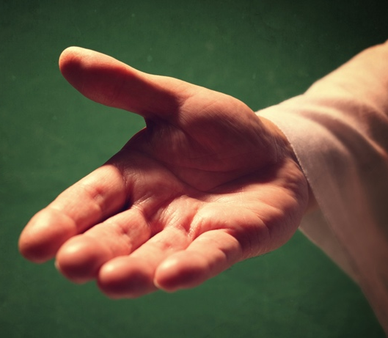
Le pouvoir de l'amour de Dieu
« De loin l'Éternel se montre à moi: Je t'aime d'un amour éternel; C'est pourquoi je te conserve ma bonté. » (Jérémie 31 : 3)

Slide 27
Sommaire
Dieu n'a pas créé le diable ; il a créé un ange parfait. La perfection de Lucifer était contrainte par la liberté ; un esclave ne pouvait pas être parfait. Malheureusement, il se rebella contre le Seigneur. Le Seigneur avertit Adam et Ève sur la présence d'un ennemi mais ils désobéirent de toute manière. Les effets du péché se manifestèrent sur Adam et Ève, les êtres humains et la nature. La souffrance et la douleur sont des conséquences du péché que Satan introduit dans ce monde. Néanmoins, ni le péché ni la souffrance ni la douleur peuvent nous séparer de Jésus. Il nous aide à être plus que des vainqueurs.

Slide 28
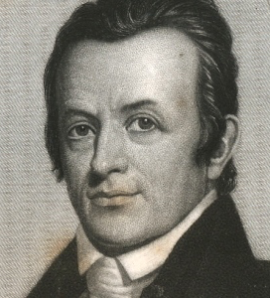
L'amour d'un missionnaire
Le renommé missionnaire Adoniram Judson supporta des épreuves très dures en essayant d'atteindre les égarés.
Pendant sept années douloureuses il a souffert de la faim et de la misère. Pendant tout ce temps il fut prisonnier à Ava, et il fut, en plus, exposé aux plus terribles maltraitances durant 17 mois.
En conséquence, il porta pour le reste de sa vie des marques provoquées par les chaînes et les menottes qui le tenaient si cruellement attaché.

Slide 29
L'amour d'un missionnaire
Refusant d'être découragé, une fois libéré il demanda la permission d'entrer dans une autre province où il pourrait continuer à prêcher l'Évangile.
L'impie souverain refusa indigné sa pétition en disant : « Mon peuple n'est pas suffisamment sot pour écouter ce qu'un missionnaire puisse dire, mais je crains qu'ils puissent se convertir à votre religion impressionnés par vos cicatrices ! »

Slide 30
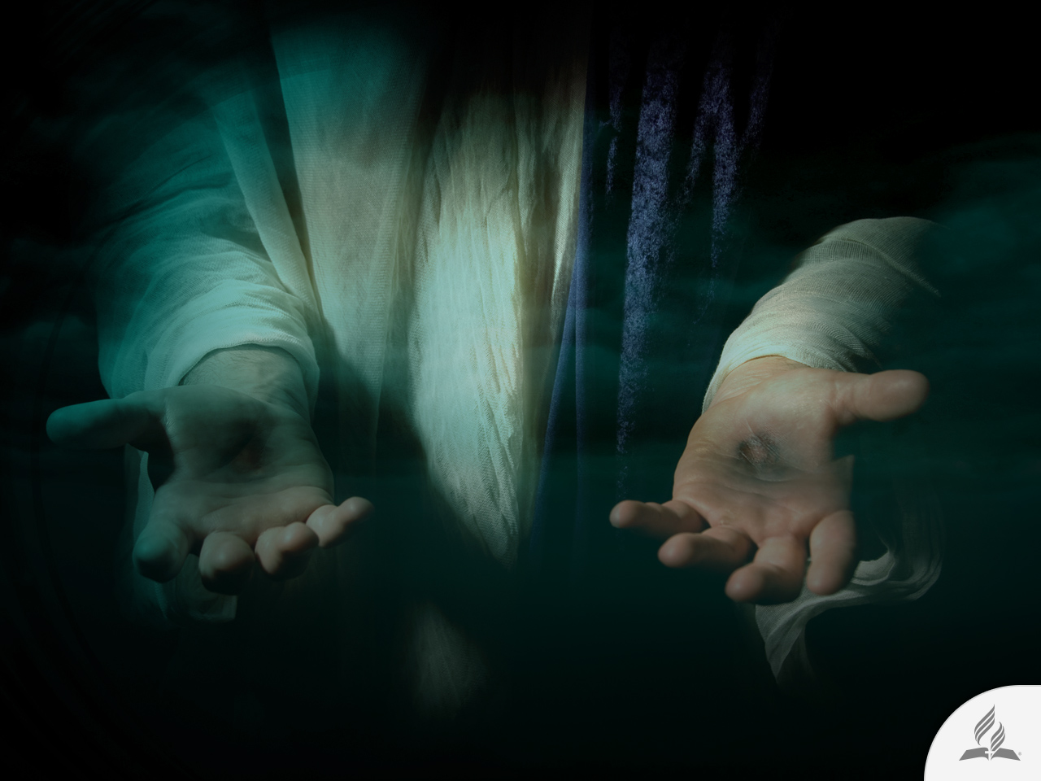
Ma décision
La Bible dit : « Venez à moi, vous tous qui êtes fatigués et chargés, et je vous donnerai du repos. Prenez mon joug sur vous et recevez mes instructions, car je suis doux et humble de coeur; et vous trouverez du repos pour vos âmes. Car mon joug est doux, et mon fardeau léger. » (Matthieu 11 : 28-30)
Êtes-vous prêt à aller vers Jésus pour que votre âme reçoive du repos ?

Slide 31
Le sujet suivant :
DIEU PEUT-IL CHANGER MA VIE ?
Une tendance au mal
Éloignés de Dieu
L'unique solution
Trois attitudes face à Jésus
La dernière minute de sa vie

